Slide 1

碰撞 collision
1、碰撞的定义 definition of collision
质点、质点系或刚体之间，通过极短时间的相互作用而使运动状态发生显著变化的过程——碰撞
（人从车上跳下，子弹打入墙壁等都属于碰撞）
2、碰撞过程的特点 characteristic of collision
(1) 作用时间极短 (2) 作用力变化极快
(3) 作用力峰值极大 (4) 过程中物体会产生形变
(5) 可认为仅有内力的作用，故系统遵守动量守恒律。

Slide 2
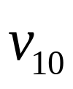
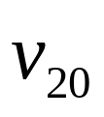


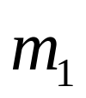
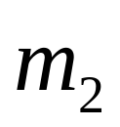
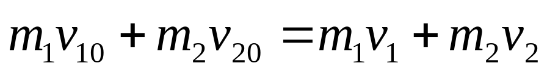








碰 撞
如果两球在碰撞前的速度在两球的中心连线上，那么，碰撞后的速度也都在这一连线上，这种碰撞称为对心碰撞（或称正碰撞）。
设 和 分别表示两球在碰撞前的速度， 和 分别表示两球在碰撞后的速度， 和 分别为两球的质量。应用动量守恒定律得
碰撞前
碰撞时
碰撞后

Slide 3


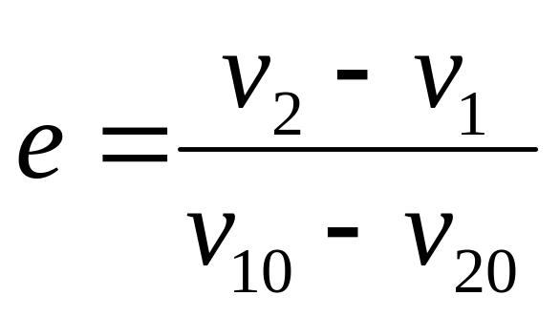
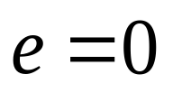
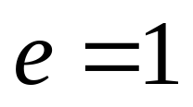
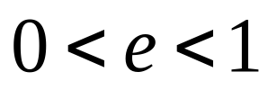
碰 撞
牛顿的碰撞定律：碰撞后两球的分离速度 ，与碰撞前两球的接近速度 成正比，比值由两球的材料性质决定。
恢复系数
,碰撞后两球以同一速度运动，并不分开，称为完全非弹性碰撞。
,分离速度等于接近速度，称为完全弹性碰撞。
,机械能有损失的碰撞叫做非弹性碰撞。

Slide 4
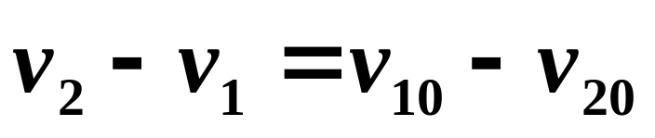
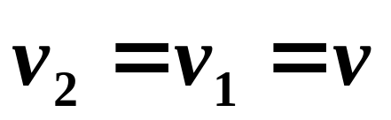
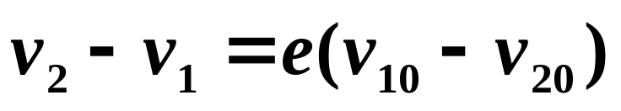
碰撞的分类 class collisions
(1) 弹性碰撞 当 e ＝ 1 时，
此时说明碰撞后形变能完全恢复，没有机械能的损失 (碰撞前后机械能守恒)。elastic collision, perfectly elastic collision
(2) 完全非弹性碰撞 当 e＝ 0 时，
perfectly inelastic collision
此时，物体碰撞后以同一速度运动，不再分开，这就是说物体碰撞后已经完全不能恢复形变。
(3) 非完全弹性碰撞 non-perfectly elastic collision
当0＜e＜1时，
此时，碰撞后形变不能完全恢复，一部分机械能将被转变为其他形式的能量 (如热能）。

Slide 5
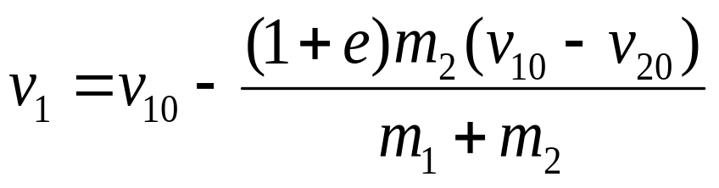
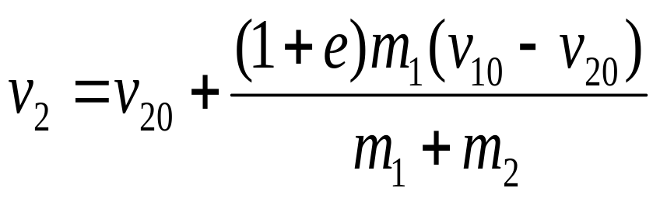
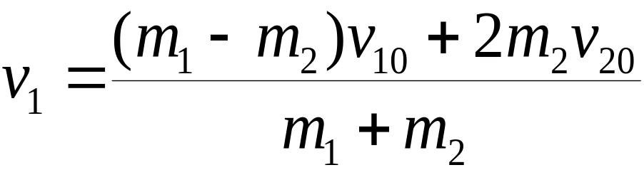
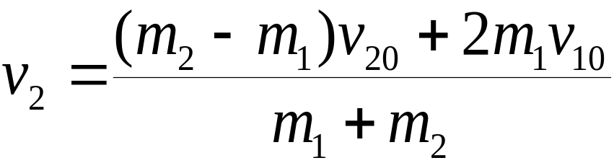
1. 完全弹性碰撞
令

Slide 6
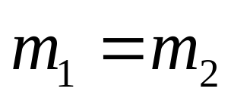
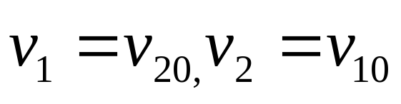
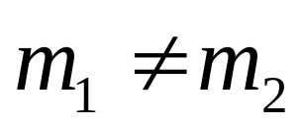
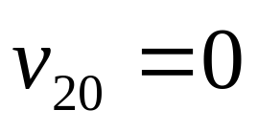
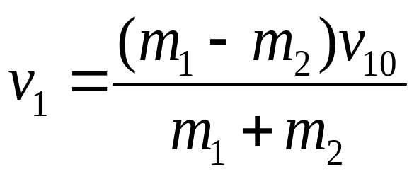
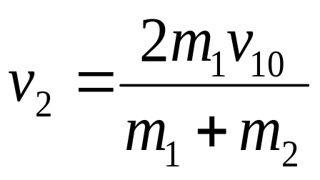
完全弹性碰撞
讨论：
（1）设 得 ， 两球经过碰撞将交换彼此的速度。
（2）设 ，质量为 的物体在碰撞前静此不动，即

Slide 7
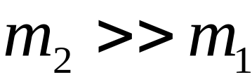
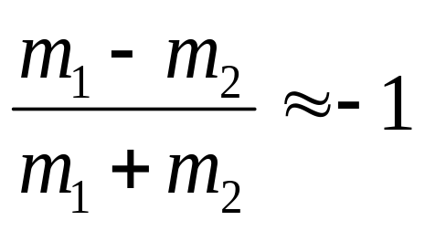
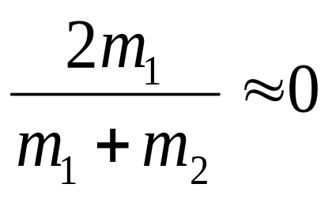
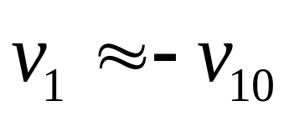
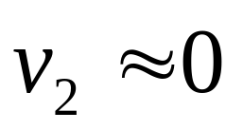
完全弹性碰撞
（3）如果
质量极大并且静止的物体，经碰撞后，几乎仍静止不动，而质量极小的物体在碰撞前后的速度方向相反，大小几乎不变。

Slide 8
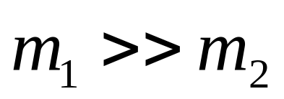
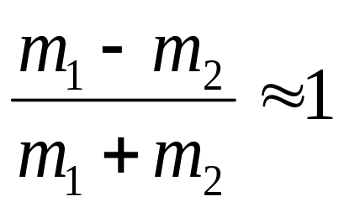
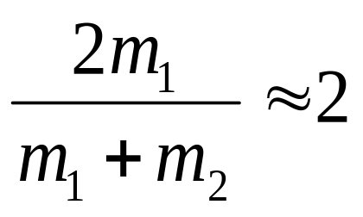
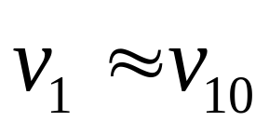
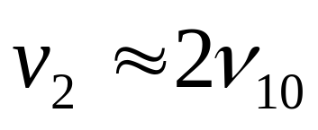
完全弹性碰撞
（3）如果
质量很大的球与质量很小的球相碰，它的速度不发生明显变化，而质量极小的球却以近似两倍质量极大的球速度向前运动。

Slide 9

碰 撞
同样大小的球相碰

Slide 10

碰 撞
小球碰撞大球

Slide 11


§3-5 碰 撞
大球碰撞小球

Slide 12

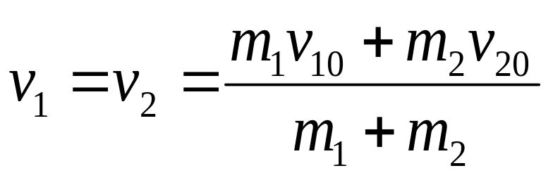
2. 完全非弹性碰撞
在完全非弹性碰撞中

Slide 13
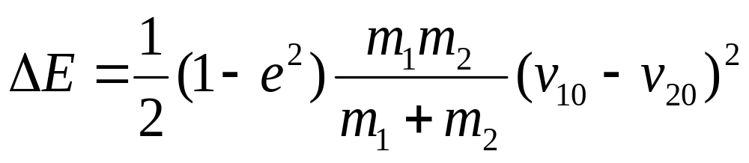
碰撞中的力和能
3. 非完全弹性碰撞
系统损失的机械能

Slide 14
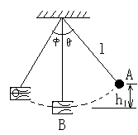

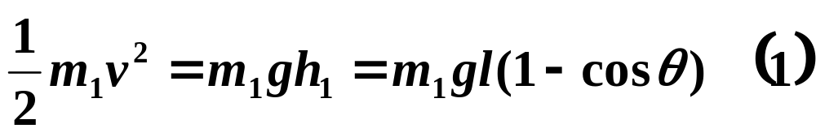
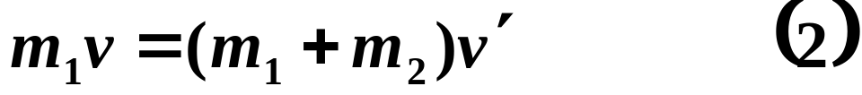
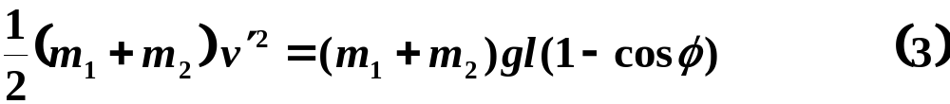
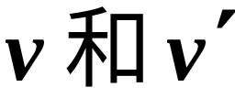
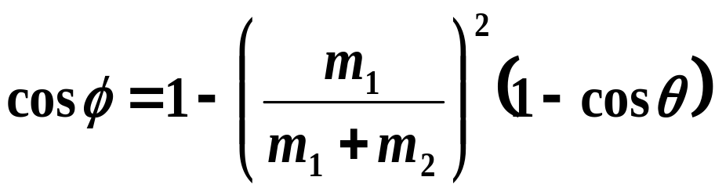
例题3-11
求两物到达最高处的张角
解：分三个过程：
（1）小球自A下落到B，机械能守恒：
（2）小球与蹄状物碰撞过程，动量守恒：
（3）小球与蹄状物开始运动到最高处，机械能守恒：
由式(1)、(2)、(3)消去
可求得：

Slide 15
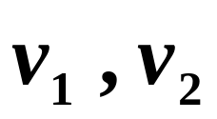
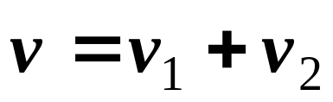
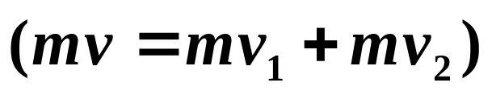
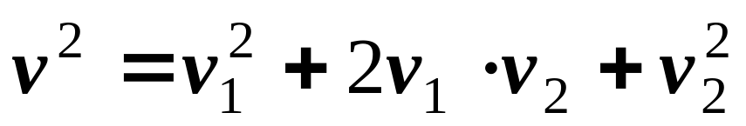
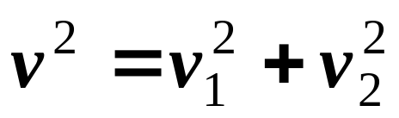
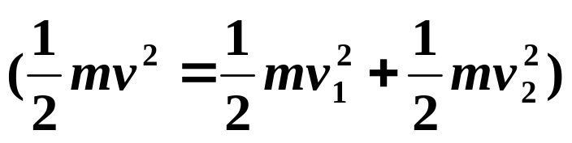
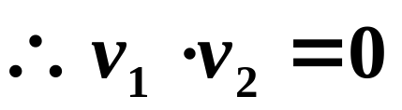
例题：在一平面上, 两相同的球做完全弹性碰撞，其中一球开始时处于静止状态，另一球速度 v 。求证：碰撞后两球速度总互相垂直。
解：设碰撞后两球速度
由动量守恒
两边平方
由机械能守恒（势能无变化）
比较以上两式
两球速度总互相垂直

